Slide 1


Требования к оформлению трудовых договоров
Законодательная основа
Трудового договора
Стороны Трудового
договора
Конституция Российской Федерации;
Трудовой кодекс Российской Федерации;
Иные федеральные законы, содержащие нормы трудового права
Работодатель;
Работник
Существенные условия
Трудового договора
Вид трудовой деятельности, место работы, дата его заключения, режим работы, условия оплаты труда т.д
ст. 57 ТК РФ
ВТ
Отдел правового сопровождения и развития кадров МКУ «ИМЦ»

Slide 2

Обязательные условия заключения трудового договора
Место работы – наименование, адрес организации, или иное структурное подразделение организации, если принимаете в филиал и т.д.;
Трудовая функция - должность в соответствии со штатным расписанием, по профессии, специальности с указанием квалификации (с применением профстандарта и (или) ЕКС; конкретный вид работы;
Дата начала работы - также срок его действия если заключаете срочный трудовой договор;
Условия оплаты труда - размер тарифной ставки или оклада (должностного
оклада), доплаты, надбавки и поощрительные выплаты;
Режим рабочего времени и времени отдыха - продолжительность рабочего времени, объём учебной нагрузки, режим работы (время начала, окончания работы, перерывы), отпуска и пр;
Условия труда на рабочем месте - нормальные, вредные, тяжелые, опасные;
Гарантии и компенсации – работа с вредными и (или) опасными условиями труда, с указанием характеристик условий труда на рабочем месте;
Условия об обязательном социальном страховании – в соответствии с Трудовым кодексом и иными федеральными законами.

Slide 3

Оформление срочных трудовых договоров
1
2
3
Сроки
Основание
Срок действия
Указывается конкретный срок трудового договора
Законное основание для заключения срочного договора (например, сезонные работы, временное замещение)
Обязательно нужно указать дату окончания действия договора

Slide 4




Изменение условий трудового договора
Согласие
Документация
Изменения вносятся только с письменного согласия работника
Оформляется дополнительным соглашением к трудовому договору
Уведомление работника о предстоящих изменениях за два месяца
Сроки
Изменение условий трудового договора по соглашению сторон | Изменение трудового договора по инициативе работодателя
Постоянный перевод на другую работу возможен (ст. 72.1. ТК РФ) | Постоянный перевод на другую работу запрещен
Временный перевод на другую работу по соглашению сторон возможен (ч. 1 ст. 72.2 ТК РФ): не более чем на 1 год на период вакансии; на весь срок отсутствия основного работника, если перевод осуществляется для его замещения | Временный перевод на другую работу возможен в случае чрезвычайных обстоятельств (ч. 2-4 ст. 72.2 ТК РФ): не более чем на 1 месяц; с оплатой не ниже, чем на прежней работе
Изменение любых условий договора по соглашению сторон возможно (ст. 72 ТК РФ) | Изменение любых условий договора (кроме трудовой функции) возможно только по причинам, связанным с изменением организационных или технологических условий труда (ст. 74 ТК РФ)

Slide 5
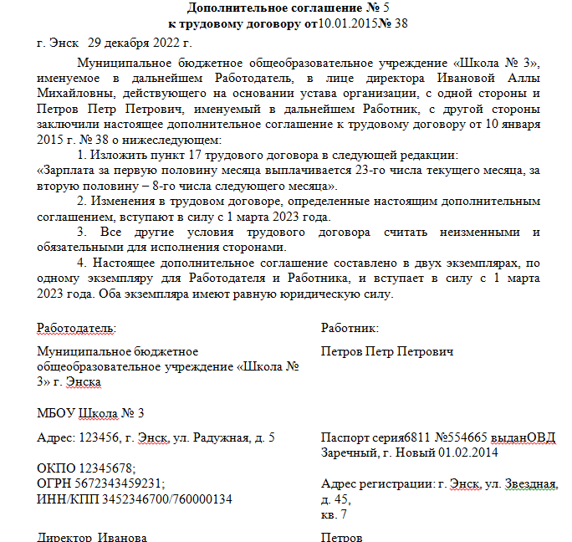
Образец дополнительного соглашения к трудовому договору

Slide 6

Расторжение трудового договора
По соглашению сторон:
Договор может быть расторгнут по обоюдному согласию (ст. 78 ТК РФ)
По инициативе работника:
Работник имеет право уволиться по собственному
желанию (ст. 80 ТК РФ)
По инициативе работодателя:
Работодатель может уволить работника по законным
основаниям, статьи 71, 81 ТК РФ
Увольнение педагога по дополнительным основаниям:
грубое нарушение устава школы или детского сада второй раз за год (ч. 1 ст. 336 ТК РФ);
применение методов воспитания, которые связаны с физическим или психическим насилием (ч. 2 ст. 336 ТК РФ);
совершение аморального поступка (п. 8 ч. 1 ст. 81 ТК РФ).

Slide 7
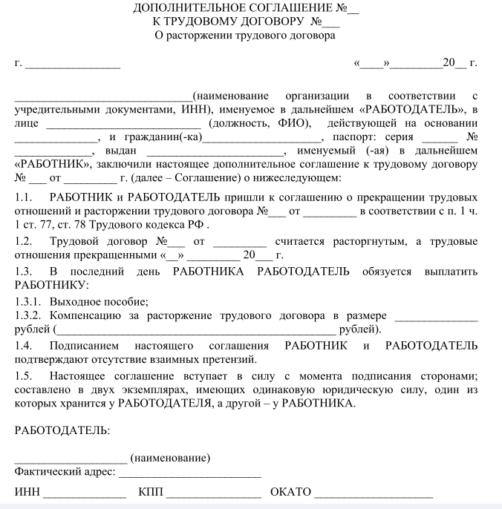
Образец соглашения о расторжении трудового договора

Slide 8

Основания для прекращения трудового договора
Основание увольнения | Норма Трудового кодекса
Соглашение сторон | статья 78
Истечение срока трудового договора | статья 79
Увольнение по инициативе работника | статья 80
Увольнение по инициативе работодателя | статьи 71, 81
Перевод на работу в другую в организацию | п. 5 части 1 статьи 77
Отказ сотрудника от продолжения работы в связи со сменой собственника имущества, с изменением подведомственности организации, ее реорганизацией либо изменением типа | статья 75
Отказ сотрудника от продолжения работы в связи с изменением определенных сторонами условий трудового договора | часть 4 статьи 74
Отказ сотрудника от перевода на другую работу, необходимого ему в соответствии с медзаключением, либо отсутствие у работодателя соответствующей работы | часть 3, 4 статьи 73
Отказ сотрудника от перевода на работу в другую местность вместе с работодателем | п. 9 ч. 1 ст. 77, ч. 1 ст. 72.1
Обстоятельства, не зависящие от воли сторон | статья 83
Нарушение правил заключения трудового договора, которое исключает возможность продолжения работы | статья 84

Slide 9



Ответственность за нарушение порядка оформления трудовых договоров
Административная
1
В виде штрафов для работодателя (ч. 4 ст. 5.27 КоАП Российской Федерации)
Гражданско - правовая
2
возмещение ущерба работнику (ст. 419 ТК РФ)
Уголовная
3
в редких случаях (ст. 144,1; 145; 145.1 УК РФ
от 13.06.1996 г. № 63-ФЗ)

Slide 10

Вопросы и ответы

